Slide 1
Η ΜΕΤΑΠΟΙΗΣΗ ΤΗΣ ΒΟΡΕΙΑΣ ΕΛΛΑΔΑΣ ΠΡΟΣ ΤΟ 2020
ΚΥΡΙΑ ΜΕΓΕΘΗ,
ΒΙΟΜΗΧΑΝΙΚΕΣ ΣΥΓΚΕΝΤΡΩΣΕΙΣ &
ΑΝΑΓΚΑΙΕΣ ΠΡΟΣΑΡΜΟΓΕΣ
ΒΙΟΜΗΧΑΝΙΚΗΣ ΠΟΛΙΤΙΚΗΣ

Slide 2
Διάρθρωση Μελέτης
Οι αναγκαίες προσαρμογές βιομηχανικής πολιτικής: θέσεις και προτάσεις για το μέλλον της μεταποίησης
Ποσοτικοποίηση των επιπτώσεων της οικονομικής κρίσης στη μεταποίηση
Πυλώνες /Κατευθύνσεις βιομηχανικής πολιτικής
Τα πραγματικά στοιχεία αποβιομηχάνισης
Η συμμετοχή της μεταποίησης της Βόρειας Ελλάδας στην αναπτυξιακή διαδικασία
Χρηματοοικονομικές επιδόσεις της μεταποίησης: από «ανταγωνιστικές και δυναμικά αναπτυσσόμενες» σε «ζωντανές – νεκρές»
Η βιομηχανική πολιτική στην ΕΕ σήμερα
Η ΜΕΤΑΠΟΙΗΣΗ ΤΗΣ ΒΟΡΕΙΑΣ ΕΛΛΑΔΑΣ ΠΡΟΣ ΤΟ 2020
ΚΥΡΙΑ ΜΕΓΕΘΗ, ΒΙΟΜΗΧΑΝΙΚΕΣ ΣΥΓΚΕΝΤΡΩΣΕΙΣ & ΑΝΑΓΚΑΙΕΣ ΠΡΟΣΑΡΜΟΓΕΣ ΒΙΟΜΗΧΑΝΙΚΗΣ ΠΟΛΙΤΙΚΗΣ

Slide 3
Η αποβιομηχάνιση με πραγματικούς όρους στη Βόρεια Ελλάδα
Το βασικό ζητούμενο της μελέτης

Slide 4
Αποβιομηχάνιση σε όρους … (μεταβολή μεταξύ των ετών 2002-2013)
Η αποβιομηχάνιση
με πραγματικούς όρους
στη Βόρεια Ελλάδα
…ακαθάριστης προστιθέμενης αξίας
-24%
…πωλήσεων προϊόντων & υποπροϊόντων
-22%
…επενδύσεων
-66%
…απασχόλησης
-35%

Slide 5
Αποβιομηχάνιση σε οργανωμένους υποδοχείς (αριθμός επιχειρήσεων)
Η αποβιομηχάνιση με πραγματικούς όρους στη Βόρεια Ελλάδα
 |  | ΜΕΤΑΠΟΙΗΤΙΚΕΣ |  | ΑΛΛΕΣ ΔΡΑΣΤΗΡΙΟΤΗΤΕΣ |  | ΜΕΤΑΠΟΙΗΤΙΚΕΣ
ΒΙΠΕ | ΣΥΝΟΛΟ | ΑΡΙΘΜΟΣ | ΠΟΣΟΣΤΟ | ΑΡΙΘΜΟΣ | ΠΟΣΟΣΤΟ | ΕΝΕΡΓΕΣ | ΠΟΣΟΣΤΟ | ΑΝΕΝΕΡΓΕΣ | ΠΟΣΟΣΤΟ
ΘΕΣΣΑΛΟΝΙΚΗ | 908 | 623 | 69% | 285 | 31% | 441 | 71% | 182 | 29%
ΚΙΛΚΙΣ | 71 | 68 | 96% | 3 | 4% | 19 | 28% | 49 | 72%
ΣΕΡΡΩΝ | 33 | 27 | 82% | 6 | 18% | 15 | 56% | 12 | 44%
ΠΕΛΛΑΣ | 5 | 2 | 40% | 3 | 60% | 1 | 50% | 1 | 50%
ΣΥΝΟΛΟ ΚΕΝΤΡΙΚΗΣ ΜΑΚΕΔΟΝΙΑΣ | 1.017 | 720 | 71% | 297 | 29% | 476 | 66% | 244 | 34%
ΙΩΑΝΝΙΝΩΝ | 167 | 128 | 77% | 39 | 23% | 71 | 55% | 57 | 45%
ΠΡΕΒΕΖΑΣ | 52 | 41 | 79% | 11 | 21% | 16 | 39% | 25 | 61%
ΣΥΝΟΛΟ ΗΠΕΊΡΟΥ | 219 | 169 | 77% | 50 | 23% | 87 | 51% | 82 | 49%
ΞΑΝΘΗΣ | 47 | 38 | 81% | 9 | 19% | 26 | 68% | 12 | 32%
ΡΟΔΟΠΗΣ | 72 | 69 | 96% | 3 | 4% | 25 | 36% | 44 | 64%
ΔΡΑΜΑΣ | 66 | 36 | 55% | 30 | 45% | 22 | 61% | 14 | 39%
ΚΑΒΑΛΑΣ | 65 | 35 | 54% | 30 | 46% | 18 | 51% | 17 | 49%
ΕΒΡΟΥ | 32 | 29 | 91% | 3 | 9% | 3 | 10% | 26 | 90%
ΣΥΝΟΛΟ ΑΝΑΤΟΛΙΚΗΣ ΜΑΚΕΔΟΝΙΑΣ ΚΑΙ ΘΡΑΚΗΣ | 282 | 207 | 73% | 75 | 27% | 94 | 45% | 113 | 55%
ΚΑΣΤΟΡΙΑΣ | 6 | 4 | 67% | 2 | 33% | 3 | 75% | 1 | 25%
ΦΛΩΡΙΝΑΣ | 14 | 13 | 93% | 1 | 7% | 10 | 77% | 3 | 23%
ΣΥΝΟΛΟ ΔΥΤΙΚΗΣ ΜΑΚΕΔΟΝΙΑΣ | 20 | 17 | 85% | 3 | 15% | 13 | 76% | 4 | 24%

Slide 6
Αποβιομηχάνιση ανά περιφέρεια, σε όρους αριθμού επιχειρήσεων ΑΕ & ΕΠΕ
Η αποβιομηχάνιση
με πραγματικούς όρους
στη Βόρεια Ελλάδα
Περιφερειακή Ενότητα | ΣΥΝΟΛΟ | ΕΝΕΡΓΕΣ | ΠΟΣΟΣΤΟ | ΑΝΕΝΕΡΓΕΣ | ΠΟΣΟΣΤΟ
ΚΙΛΚΙΣ | 320 | 89 | 28% | 231 | 72%
ΘΕΣΣΑΛΟΝΙΚΗΣ | 3.779 | 1.157 | 31% | 2.622 | 69%
ΠΕΛΛΗΣ | 232 | 98 | 42% | 134 | 58%
ΣΕΡΡΩΝ | 176 | 95 | 54% | 81 | 46%
ΧΑΛΚΙΔΙΚΗΣ | 172 | 97 | 56% | 75 | 44%
ΗΜΑΘΙΑΣ | 168 | 128 | 76% | 40 | 24%
ΠΙΕΡΙΑΣ | 81 | 62 | 77% | 19 | 23%
ΚΟΖΑΝΗΣ | 130 | 80 | 62% | 50 | 38%
ΦΛΩΡΙΝΑΣ | 46 | 30 | 65% | 16 | 35%
ΚΑΣΤΟΡΙΑΣ | 83 | 57 | 69% | 26 | 31%
ΓΡΕΒΕΝΩΝ | 23 | 16 | 70% | 7 | 30%
ΠΡΕΒΕΖΑΣ | 102 | 48 | 47% | 54 | 53%
ΑΡΤΑΣ | 55 | 27 | 49% | 28 | 51%
ΙΩΑΝΝΙΝΩΝ | 312 | 188 | 60% | 124 | 40%
ΘΕΣΠΡΩΤΙΑΣ | 30 | 20 | 67% | 10 | 33%
ΕΒΡΟΥ | 237 | 91 | 38% | 146 | 62%
ΡΟΔΟΠΗΣ | 124 | 60 | 48% | 64 | 52%
ΚΑΒΑΛΑΣ | 209 | 119 | 57% | 90 | 43%
ΔΡΑΜΑΣ | 187 | 112 | 60% | 75 | 40%
ΞΑΝΘΗΣ | 182 | 125 | 69% | 57 | 31%

Slide 7
Η συμβολή της βιομηχανίας στην ανάπτυξη των τεσσάρων Περιφερειών της Βόρειας Ελλάδας
Η βιομηχανία ως κινητήρια μηχανή οικονομικής ανάπτυξης και
ο παραγκωνισμός της από την αναπτυξιακή διαδικασία στην Ελλάδα

Slide 8
Η ταυτότητα της μεταποίησης στη Βόρεια Ελλάδα
ΑΠΑ της Μεταποίησης της Β. Ελλάδας
25,5%
της ΑΠΑ της Μεταποίησης στη Χώρα
Απασχόληση της Μεταποίησης της Β. Ελλάδας
28,8%
της Απασχόλησης της Μεταποίησης στη Χώρα
13,5%
των Πωλήσεων των Μεταποιητικών επιχειρήσεων*
13,0%
της Προστιθέμενης Αξίας των Μεταποιητικών επιχειρήσεων*
* Αφορούν στοιχεία μεταποιητικών επιχειρήσεων που απασχολούν περισσότερα από 10 άτομα, με έδρα στη Βόρεια Ελλάδα

Slide 9
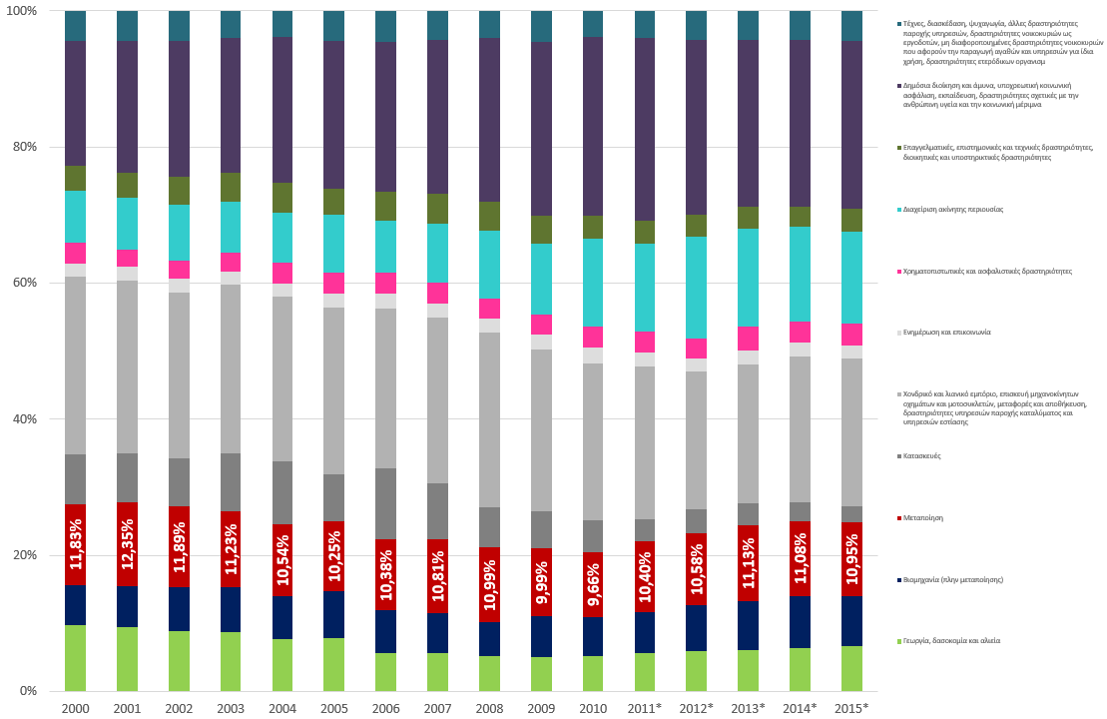
Η τομεακή διάρθρωση της οικονομίας στη Βόρεια Ελλάδα
Συμμετοχή τομέων οικονομικής δραστηριότητας στην ΑΠΑ της Β. Ελλάδας (2000-2015)
Πηγή: ΕΛΣΤΑΤ, Επεξεργασία ΣΒΒΕ

Slide 10
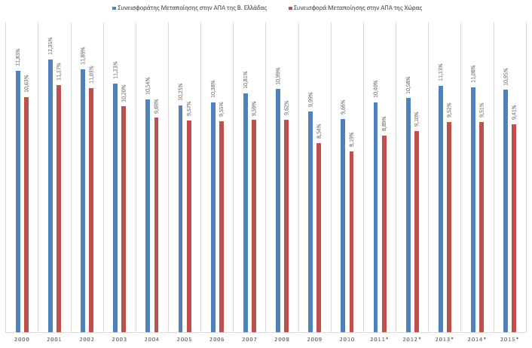
Η δυναμική του μεταποιητικού τομέα της Βόρειας Ελλάδας
Συμμετοχή της μεταποίησης στην Ακαθάριστη Προστιθέμενη Αξία στη Βόρεια Ελλάδα και στην Χώρα
Πηγή: ΕΛΣΤΑΤ, Επεξεργασία ΣΒΒΕ

Slide 11
Χρηματοοικονομικές επιδόσεις της μεταποίησης
Από «ανταγωνιστικές και δυναμικά αναπτυσσόμενες» σε «ζωντανές – νεκρές»

Slide 12
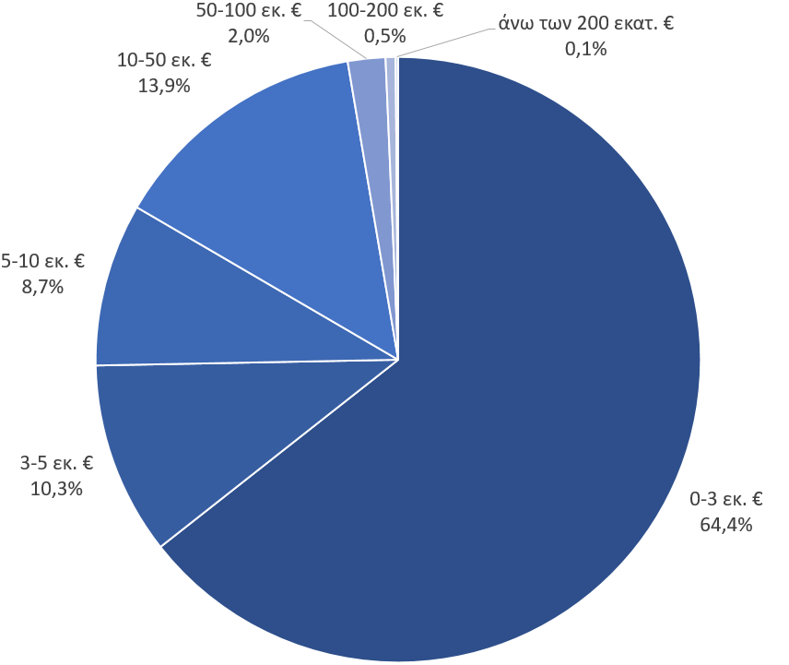
Η χρηματοοικονομική επίδοση των μεταποιητικών επιχειρήσεων ως δείκτης ανταγωνιστικότητας
Ταυτότητα του δείγματος:
746 μεταποιητικές επιχειρήσεις με έδρα στη Βόρεια Ελλάδα
Άντληση οικονομικών στοιχείων (στοιχεία ισολογισμού και αποτελεσμάτων) από τη βάση δεδομένων DataPrisma της ICAP.
Περίοδος ετών: 2000 έως 2015.
Αντιπροσωπευτικότητα του δείγματος ως προς την κλαδική σύνθεση.
Κατανομή επιχειρήσεων του δείγματος
ανά εύρος κύκλου εργασιών

Slide 13
Η χρηματοοικονομική επίδοση των μεταποιητικών επιχειρήσεων ως δείκτης ανταγωνιστικότητας
Κριτήρια κατηγοριοποίησης επιχειρήσεων και επίπεδα διάκρισης επίδοσης ανά κριτήριο
Κριτήριο
Αξιολόγηση
Επίδοσης
Μέση ετήσια μεταβολή του κύκλου εργασιών
αύξηση μεγαλύτερη του 5%
Απόδοση των απασχολούμενων κεφαλαίων (ROI)
> 15%
0% έως 15%
Καθαρός
Δανεισμός
EBITDA
Μεταβολή μικρότερη του -5%
< 0%
< 1,5
1,5 έως 5
> 5
Μεταβολή μεταξύ -5% και +5%

Slide 14
Η χρηματοοικονομική επίδοση των μεταποιητικών επιχειρήσεων ως δείκτης ανταγωνιστικότητας
Κατηγοριοποίηση ανταγωνιστικότητας επιχειρήσεων βάσει επίδοσης στις τρεις διαστάσεις
Αποτελεσματικότητα | Αποδοτικότητα | Χρηματοοικονομική Διάρθρωση | Κατηγορία | Χαρακτηρισμός Επιχειρήσεων Κατηγορίας | Αριθμός Επιχειρήσεων Κατηγορίας
ΥΨΗΛΗ | ΥΨΗΛΗ | ΥΨΗΛΗ | 1 | Ανταγωνιστική δυναμικά αναπτυσσόμενη | 17
ΥΨΗΛΗ | ΥΨΗΛΗ | ΜΕΤΡΙΑ | 2 | Ανταγωνιστική με προοπτική ανάπτυξης | 75
ΥΨΗΛΗ | ΜΕΤΡΙΑ | ΥΨΗΛΗ
ΜΕΤΡΙΑ | ΥΨΗΛΗ | ΥΨΗΛΗ
ΥΨΗΛΗ | ΜΕΤΡΙΑ | ΜΕΤΡΙΑ | 3 | Σταθερής Ανταγωνιστικότητας | 146
ΜΕΤΡΙΑ | ΥΨΗΛΗ | ΜΕΤΡΙΑ
ΜΕΤΡΙΑ | ΜΕΤΡΙΑ | ΥΨΗΛΗ
ΥΨΗΛΗ | ΥΨΗΛΗ | ΧΑΜΗΛΗ | 4 | «Ευκαιριακής» Ανταγωνιστικότητας | 25
ΥΨΗΛΗ | ΧΑΜΗΛΗ | ΥΨΗΛΗ
ΧΑΜΗΛΗ | ΥΨΗΛΗ | ΥΨΗΛΗ
ΜΕΤΡΙΑ | ΜΕΤΡΙΑ | ΜΕΤΡΙΑ | 5 | Μέτριας Ανταγωνιστικότητας | 40
ΜΕΤΡΙΑ | ΥΨΗΛΗ | ΧΑΜΗΛΗ | 6 | Μονοδιάστατης/Αντιφατικής Ανταγωνιστικότητας | 89
YΨΗΛΗ | ΜΕΤΡΙΑ | ΧΑΜΗΛΗ
ΧΑΜΗΛΗ | ΜΕΤΡΙΑ | ΥΨΗΛΗ
ΜΕΤΡΙΑ | ΧΑΜΗΛΗ | ΥΨΗΛΗ
ΥΨΗΛΗ | ΧΑΜΗΛΗ | ΜΕΤΡΙΑ
ΧΑΜΗΛΗ | ΥΨΗΛΗ | ΜΕΤΡΙΑ
ΧΑΜΗΛΗ | ΜΕΤΡΙΑ | ΜΕΤΡΙΑ | 7 | Καταφέρνουν να επιβιώνουν | 79
ΜΕΤΡΙΑ | ΧΑΜΗΛΗ | ΜΕΤΡΙΑ
ΜΕΤΡΙΑ | ΜΕΤΡΙΑ | ΧΑΜΗΛΗ
ΧΑΜΗΛΗ | ΧΑΜΗΛΗ | YΨΗΛΉ | 8 | Μέτριου Ρίσκου | 139
ΧΑΜΗΛΗ | YΨΗΛΉ | ΧΑΜΗΛΗ
YΨΗΛΉ | ΧΑΜΗΛΗ | ΧΑΜΗΛΗ
ΧΑΜΗΛΗ | ΧΑΜΗΛΗ | ΜΕΤΡΙΑ | 9 | Υψηλού Ρίσκου | 78
ΧΑΜΗΛΗ | ΜΕΤΡΙΑ | ΧΑΜΗΛΗ
ΜΕΤΡΙΑ | ΧΑΜΗΛΗ | ΧΑΜΗΛΗ
ΧΑΜΗΛΗ | ΧΑΜΗΛΗ | ΧΑΜΗΛΗ | 10 | «Ζωντανές-Νεκρές» | 58

Slide 15
Παράγοντες που συνετέλεσαν στην αποβιομηχάνιση (χρηματοοικονομικά στοιχεία, έρευνα γνώμης, ανασκόπηση της βιβλιογραφίας)
Η αποβιομηχάνιση
με πραγματικούς όρους
στη Βόρεια Ελλάδα
«Αργά» αντανακλαστικά για τη στρατηγική ανταπόκριση στις αλλαγές από το εξωτερικό περιβάλλον δραστηριοποίησης.
Υψηλός ανταγωνισμός, και κυρίως ανταγωνισμός τιμών από χώρες χαμηλού κόστους.
Έλλειψη ρευστότητας, αδυναμία πρόσβασης σε χρηματοδότηση.
Έλλειψη κουλτούρας για την αντιμετώπιση μεγάλης έκτασης κρίσεων.
Άλλοι παράγοντες όπως αδυναμία διαρκούς βελτίωσης προϊόντων, παραγωγής καινοτομίας, μεταφοράς τεχνολογίας, κλπ.

Slide 16
Βασικά ευρήματα - συμπεράσματα
Η ανθεκτικότητα της μεταποίησης προήλθε εξαιτίας ακριβώς του παραγωγικού της χαρακτήρα και της δυναμικής εξωστρεφούς δραστηριότητας των μεταποιητικών επιχειρήσεων στη Βόρεια Ελλάδα. Στο πλαίσιο αυτό καταγράφηκε η έντονη εξωστρεφής δραστηριότητα των μεταποιητικών επιχειρήσεων, γεγονός το οποίο υποδηλώνει μία υγιή αντίδραση στις πολυεπίπεδες συνέπειες από την οικονομική κρίση. Για το λόγο αυτό απαιτείται παγίωση της στρατηγικής εξωστρέφειας, ως βασικού προσανατολισμού της δραστηριοποίησης των επιχειρήσεων.
Η παραγωγική δομή κυριαρχείται από κλάδους μέτριας-χαμηλής τεχνολογίας, αλλά δεν επηρεάζεται καταλυτικά – τουλάχιστον σε βραχυπρόθεσμο ορίζοντα – από τις αλλαγές του περιβάλλοντος δραστηριοποίησης, γι’ αυτό και παρουσιάζει τη συγκεκριμένη ανθεκτικότητα.
Διαπιστώθηκε σημαντική διαφοροποίηση της δομής των τεσσάρων περιφερειακών παραγωγικών συστημάτων της Βόρειας Ελλάδας: αυτό για τον Σύνδεσμο Βιομηχανιών Βορείου Ελλάδος συνεπάγεται την ανάγκη προσαρμογής και επαναπροσδιορισμού των πολιτικών υποστήριξης της περιφερειακής βιομηχανίας.
Χαμηλή «μόχλευση» δράσεων καινοτομίας, οι οποίες κατά κύριο λόγο αυτοχρηματοδοτούνται από τις επιχειρήσεις.
Ανάγκη πολιτικής «διπλής στόχευσης»: βραχυχρόνια μόχλευση υφιστάμενων ανταγωνιστικών πλεονεκτημάτων και μακροχρόνια ανάπτυξη διαφοροποιημένων προϊόντων.

